Slide 1
Roles du personnel infirmier dans l’administration de l’oxygene et d’autres gaz medicaux
Préparée par
Dr Jean Lionel JEROME MD/MPH
Specialiste en Therapie Respiratoire

Slide 2
L’OMS définit le rôle de l’infirmière comme suit: aider les individus, les familles et les groupes à déterminer et à réaliser leur plein potentiel physique, mental et social.
Les soins infirmiers englobent également la planification et la mise en œuvre des soins préventifs, curatifs, palliatifs et de réadaptation. Ils concernent les aspects physiques, mentaux et sociaux de la vie en ce qu’ils affectent la sante, la maladie, le handicap et la mort. Les infirmiers (es) travaillent aussi comme partenaires des autres professions impliquées dans la prestation des services de santé.

Slide 3
L’OMS estime en 2011 le ratio de 28 infirmières et infirmières sages-femmes pour 10,000 personnes dans le monde.
Haïti a un ratio de 3 infirmières et infirmières sages-femmes pour 10,000.
D’où la necessite de promouvoir la polyvlence du personnel infirmier dans le systeme de sante haïtien

Slide 4
Generalites
L’air que nous respirons contient les gaz suivants : Azote 78%; Oxygène 21% et autres gaz (vapeur d’eau, méthane, ozone, gaz carbonique): 1%
L’Oxygénothérapie: Administration d’oxygène a une concentration supérieure à 21%.

Slide 5
On en distingue 2 types :
Oxygenotherapie normobare
Oxygenotherapie hyperbare
Normobare : Administration d’oxygène à la pression atmosphérique, soit 760 mm Hg ou 1 bar
Hyperbare: Utilisation de l’oxygène a une pression superieure a la pression atmospherique

Slide 6
Rappel anatomique du Systeme RespirAtoire
Le SR est constitué de:
Voies aériennes supérieures (nez ou bouche / pharynx / larynx)
Voies aériennes inférieures (trachée / bronches souches / bronches lobaires / bronches segmentaires / bronchioles / bronchioles terminales et alvéoles)
Mx respiratoires: Diphragme-Mx intercostaux int et ext.

Slide 7
Bref survol des systèmes respiratoire et circulatoire

Slide 8
Membrane alveolo-capillaire

Slide 9
Autres gaz medicaux utilises en therapie respiratoire
Air medical comprime
Oxyde nitrique: Vasodilation/Travail premature
Mélange Helium+Oxygene (22/50): Baisse la resistance des voies aeriennes en raison de la faible densite de l’Helium

Slide 10
Mots-cles en ThERAPIE RespIRATOIRE
SPO2 / SaO2 / FIO2
CaO2 / PaO2
Compliance / Resistance / Elastance
Espace mort / Effet shunt / Effet espace-mort
Gazometrie sanguine/Spirometrie/Plethysmographie
Equilibre Acido-Basique : Acidose Vs Alcalose

Slide 11
Spirometrie

Slide 12
L’oxygène est un médicament ; donc, sauf urgence vitale (état de choc, cyanose, arrêt cardio-respiratoire, etc.) la prescription médicale écrite est requise avant de l’administrer. En cas d’hémorragie, l’oxygène est obligatoire ; il est aussi un antidote de l’intoxication au monoxyde de carbone. Taux de HbCO Normal: ˂ 4% Chez les Fumeurs: HbCO compris entre 5 a 10%
Indications de l’O2 RX

Slide 13
Causes respiratoires:
Asthme.
Pneumopathie.
Insuffisance respiratoire aiguë
Syndrome de détresse respiratoire
Bronchite chronique.

Slide 14
Causes circulatoires.
O.A.P.
Etat de choc.
Embolie pulmonaire.
Anémie.
Causes dites "centrales".
Intoxications alcooliques.
Intoxications par les hypnotiques.
Intoxication par la morphine.

Slide 15
Insuffisance Respiratoire aigue
Incapacite des poumons a maintenir les echanges necessaires d’O2 et de CO2 a travers la mb alveolo-capillaire
2 types: IR hypoxemique et IR hypercapnique
Ce qui provoque:
Une hypoxie: Insuffisance d’oxygenation des tissus
Hypoxemie: Insuffisance d’oxygenation du sang (PaO2 < 50 mmHg)
Hypercapnie: Retention du CO2 dans le sang arteriel (PaCO2 > 50 mmHg

Slide 16
Signes et Symptomes
Insuffisance respiratoire hypoxemique aigue (SDRA) :
Dyspnee; Tachypnee; Cyanose;
Cephalees; Confusion mentale; Transpiration
DX: ABG et X-Ray (Infiltrats bilateraux et diffus)
PaO2/FIO2 ˂ a 300 avec PEEP ˃ ou = 5 cm H2O (syndrome de defaillance multiviscerale)

Slide 17
X-Ray SDRA

Slide 18
Traitement
Oxygenotherapie par Masque facial HC avec FIO2 entre 70 et 100% ou HFNC a 50-60 LPM
Traitement causal par antibiotherapie
CPAP/BIPAP: Amelioration de l’oxygenation
Criteres pour intuber:
Coma (Absence de Protection des VA); FR > 35/mn CV < 15 ml/Kg; VEMS < 10 ml/kg;
Sat < 90% malgre FIO2 > 60%
ABG: PaCO2 > 50 mmHg; pH autour de 7,25 après plusieurs heures d’Oxygenotherapie

Slide 19
Dispositifs d’administration d’oxygène
2 types: bas débit et haut débit
Les dispositifs bas débit comprennent :
*Les canules nasales ou lunettes nasales; utilisées pour délivrer jusqu’à 6 litres d’O2 / mn.
Débit: [0,5 L – 6 L] Conc: [24-50%]
obstructions nasales = C.I relative
*Les masques simples
Débit: [5-10 L] Conc: [40-60%]
Régler au minimum à 5 l/mn pour éviter la re-inhalation de CO₂ (Decons si ↑ Capnie)

Slide 20
S’assurer de la bonne étanchéité pour éviter le contact de l’oxygène sec avec les yeux, ce qui peut provoquer une kératopathie et même une perforation de la cornée.
Les masques haute concentration avec réservoir [12-15L] : Concentration: ˃ 90% O2
Sont utilisés en cas de grave détresse respiratoire. Le débit doit être réglé entre 12-15 LPM. FIO2: [60-95%]

Slide 21
Dispositifs à haut débit
HFNC (High Flow Nasal Cannula) : Permettant de fournir jusqu’a atteindre un debit de 60 l/m + Chaleur + Humidification
Il existe 2 compagnies produisant ces machines:
Vapotherm dont le HFNC delivre jusqu’a 50 LPM
Fisher Pakall dont les HFNC delivrent jusqu’a 60 LPM. Ce sont l’Optiflow et le AIRVO-2

Slide 22
Les humidificateurs
On en distingue 2 types :
Les humidificateurs à bulles qui sont utilisés avec les dispositifs a bas débit tels que les canules nasales et les masques à bas débit.
Les humidificateurs nébuliseurs fonctionnant selon le principe Venturi ; ils sont utilisés avec les masques a aérosols.

Slide 23
Logistique de l’oxygenotherapie
Cylindre d’Oxygene
Oxymetre de pouls (Saturometre)
Manodetendeur Monobloc
Debit-metres ou debit-litres
Concentrateur d’Oxygene
Analyseur de concentrateur d’O2

Slide 24
Mise en garde, précautions et surveillance du patient
Ne jamais allumer de flamme ou fumer à proximité.
Ne jamais graisser le matériel.
Eviter tout mouvement brusque avec les cylindres d’oxygène pour éviter l’explosion.
Vérifier souvent le niveau d'eau à l'intérieur de l'humidificateur.

Slide 25
Toxicite de l’oxygene (Hyperoxie)
Consequences sur les systèmes
Pulmonaire: Atelectasie d’absorption par baisse de production du surfactant
C-V: Vasoconstriction coronarienne
Neurologique: ↓ de la perfusion cerebrale
Metabolique: Effet Haldane: ↓ de l’affinite de l’Hb pour le CO2
Renal ↓ du flux sanguin renal

Slide 26
Recommandations pour O2RX
1) Determiner SPO2 Cible
S’il y a risque Hypercapnie: cibler SPO2 entre 88 et 92%
Pas de risque hypercapnie: cibler SPO2 entre 94 et 98%
2) Patients severement hypoxemiques: Debuter avec MHC a 12 ou15 LPM; et adapter selon evolution SPO2
3) Hypoxemie legere ou moderee: Debuter avec LN et augmentation graduelle selon SPO2 till la cible

Slide 27
Vérifier de temps en temps
le débit.
Coloration du faciès : absence de cyanose.
Coloration des extrémités : absence de cyanose.
La fréquence respiratoire.
Le dosage des gaz du sang.

Slide 28
Courbe de dissociation Hb

Slide 29
Roles du personnel infirmier dAns l’o2rx
La procedure suit les etapes suivantes avant; pendant et après administration de l’O2:
A-Avant le soin:
Verifier l’ordonnance medicale et l’indication de l’O2RX
Verifier identite du client ainsi que la dose (Regle des 5 B)
Rassembler le materiel necessaire
Se presenter au client pour expliquer le soin
Se laver les mains et enfiler les EPI selon le contexte

Slide 30
B-Pendant le soin
Rassurer le client
Brancher le dispositif a la source d’O2 et regler selon le debit prescrit
Brancher l’extremite du dispositif au patient
S’assurer que l’humidificateur est rempli d’eau distillee et sterile a tout moment
Observer le nez, les oreilles et les yeux pour prevenir toute secheresse et infiltration de l’O2 dans la cornee

Slide 31
C-Apres le soin
S’assurer que le client recoit le debit prescrit
Garder le client confortable et au chaud
Enlever les EPI
Se laver les mains
Disposer le materiel utilise en lieu prevu a cet effet
Consigner les donnees du soin dans le dossier
Evaluer s’il y a amelioration selon les signes vitaux
Preparer la requete de la gazometrie sanguine

Slide 32
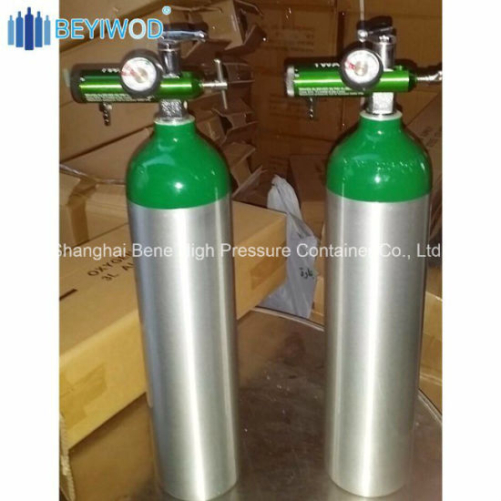

Slide 33
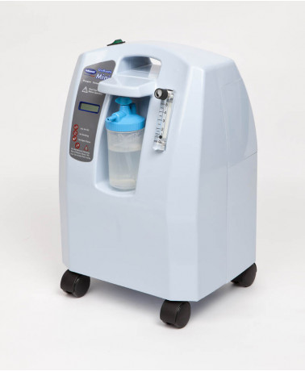

Slide 34
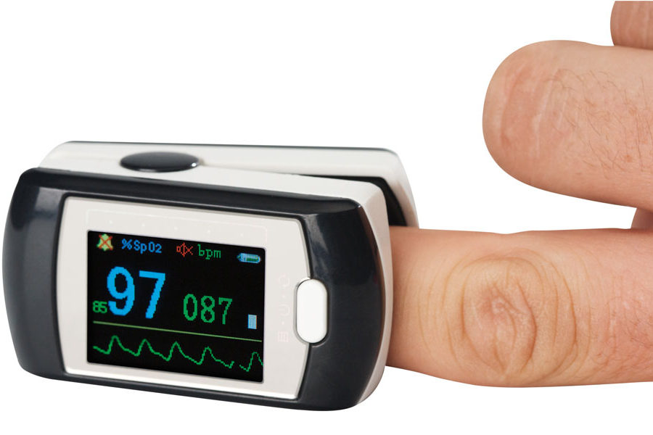

Slide 36
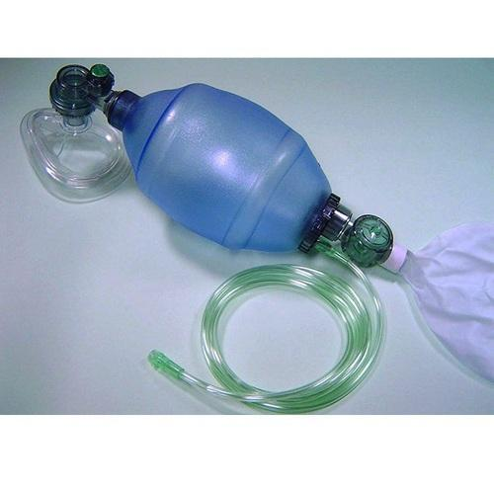
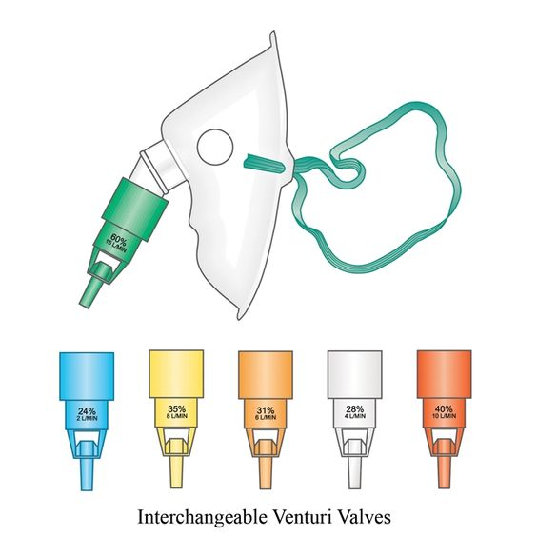
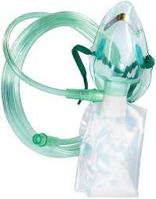

Slide 37
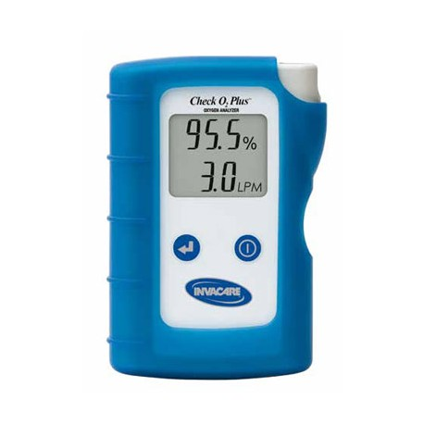
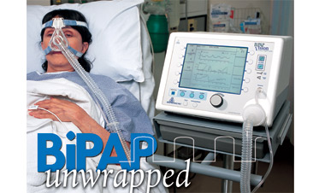
VNI: CPAP/BIPAP/Analyseur d’O2

Slide 39
HFNC

Slide 40
Les differents types de cylindres d’O2
Type | Poids | Capacité
B02 | Petit | 2 L
D | 2,4 Kg | 2,12 L
E | 3,5 Kg | 3,4 L
B05 | - | 5 L
B15 | - | 15 L
M | 17,9 Kg | 17,27 L

Slide 41
Calcul de l’autonomie du Cylindre:
Autonomie =
Pression dans le cylindre (bar)
X
Volume du cylindre (litres)
Et on divise le produit par le debit en LPM administré au patient.
Si P en PSI; convertir a raison de
1 bar = 14,5 PSI = 100 Kpa = 760 mm Hg

Slide 43
MERCI DE VOTRE ATTENTION

